Slide 1
다차원분석플랫폼 구축 회의자료 (Multi-dimensional Network Analysis Intro.)
IRIS 다차원 네트워크분석 플랫폼 구축

Slide 2
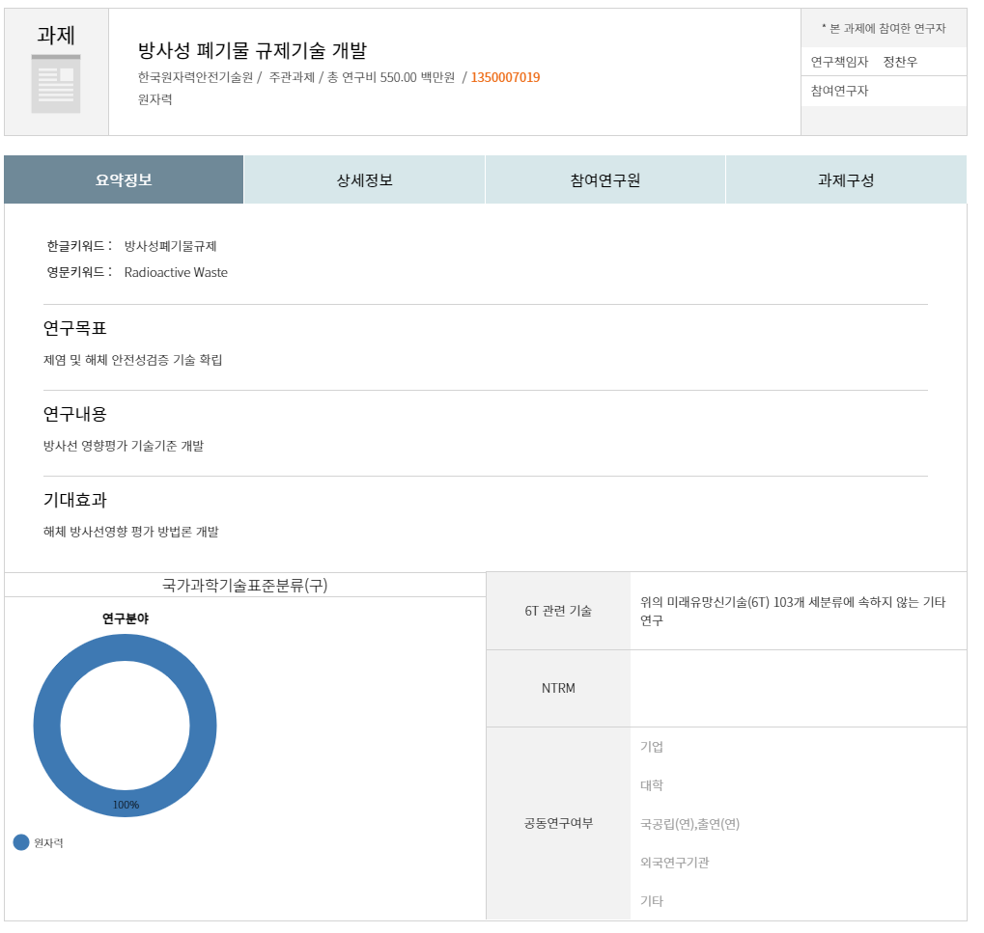
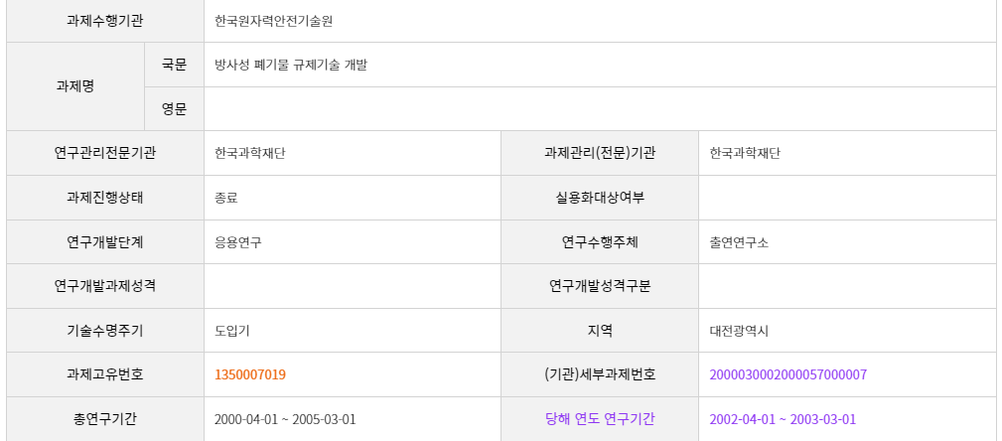
IRIS 다차원네트워크분석 소개
과제 목록 상세
연구책임자명만 표기
주관 과제 > 주관/협동구분 컬럼 사용 예정 NULL 값 처리 확인 제외
국가과학기술표준분류 - 원자력
대과제명 제외
제거
제거
기존데이터에서 추가 예정
추가 데이터에서 연구개발단계 데이터 추가 예정
추가 데이터에서 연구수행주체 데이터 추가 예정
추가 데이터에서 세부과제성격 추가 예정
제거
추가 데이터에서 지역 데이터 추가 예정. 수행기관의 지역으로 보이나 확실하지 않음
기존데이터에서 추가 예정
‘연구비 세부내역’(다음 슬라이드)을 한 화면에 이어서 제시
기존 데이터의 과제번호 적용 예정
기존 데이터에서 추가 예정
연구비
2000년 540백만원

Slide 3
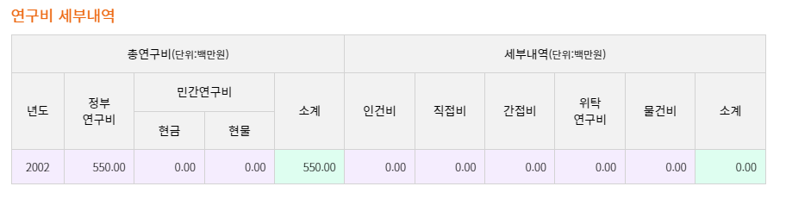
IRIS 다차원네트워크분석 소개
과제 목록 상세
삭제

Slide 4
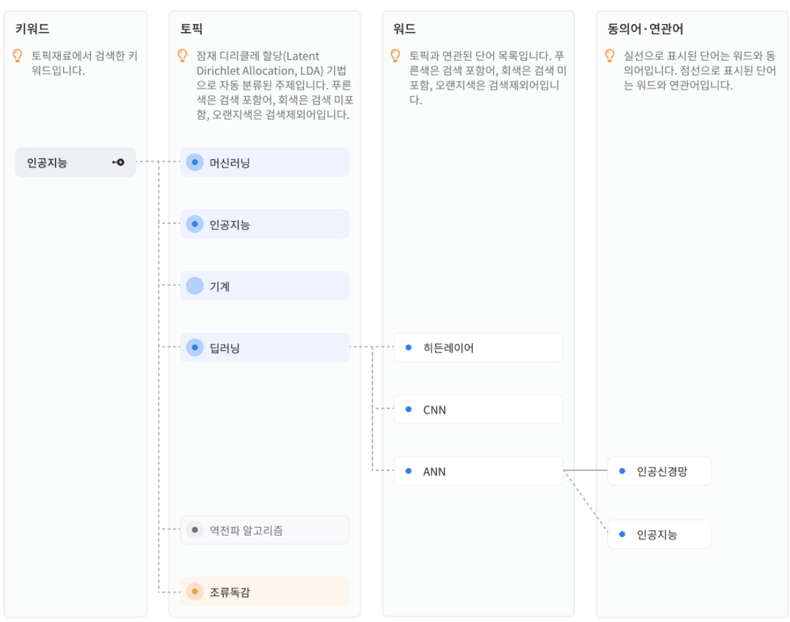

IRIS 다차원네트워크분석 소개
토픽모델 설명
잠재 디리클레 할당(LDA)으로 자동제시한 토픽입니다.
포함/미포함/제외 선택가능
검색에 포함
검색에 미포함
검색에서 제외
토픽이 포함하는 워드(용어)목록입니다.
추가/제거/변경 가능
워드(용어) 동의어 연관어
추가/제거/변경 가능
-------- 동의어
- - - - - 연관어

Slide 5
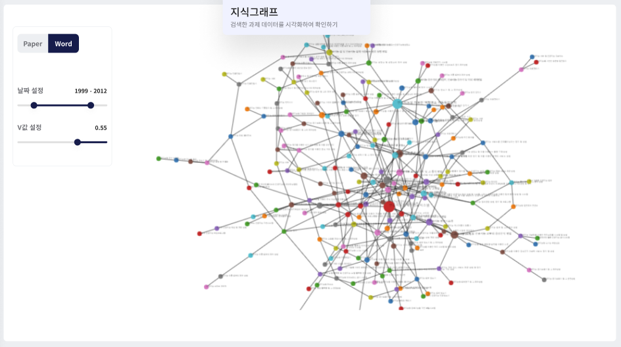
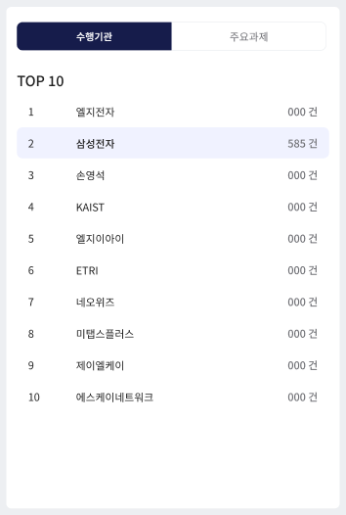
IRIS 다차원네트워크분석 시각화
소시오그램 – 플레이어 네트워크
과제
수행기관
11 수행기관 11 000건
12 수행기관 11 000건
13 수행기관 11 000건
14 수행기관 11 000건

Slide 6
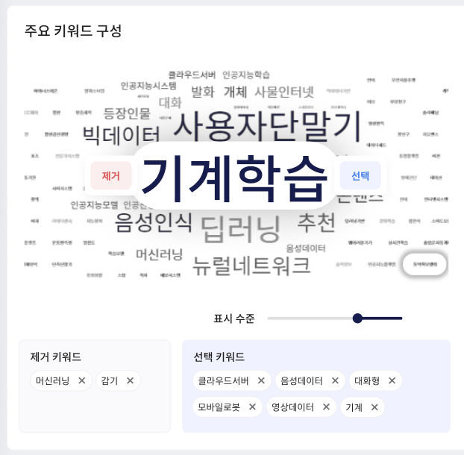
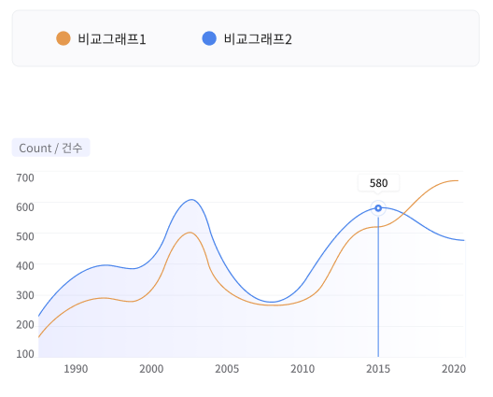
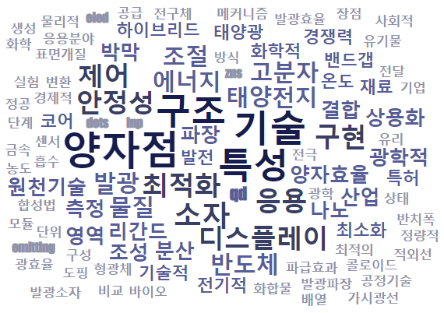

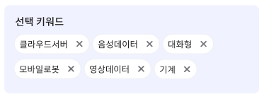
IRIS 다차원네트워크분석 시각화
워드클라우드와 워드별 과제 시계열 흐름
범례를 선택하여 차트 곡선 표시/해제
키워드별 과제 수행 집계(건 수)
클라우드서버
대화형
영상데이터
음성데이터
모바일로봇
기계

Slide 7
IRIS 다차원네트워크분석 시각화
워드클라우드와 워드별 과제 시계열 흐름
범례를 선택하여 차트 곡선 표시/해제
범례를 선택하여 차트 곡선 표시/해제
논문, 특허, 과제 수행 집계(건 수)
1억당 논문/특허 집계(건 수)
논문
특허
과제
1억당 논문
1억당 특허
1억당 과제
음성데이터
모바일로봇
기계

Slide 8
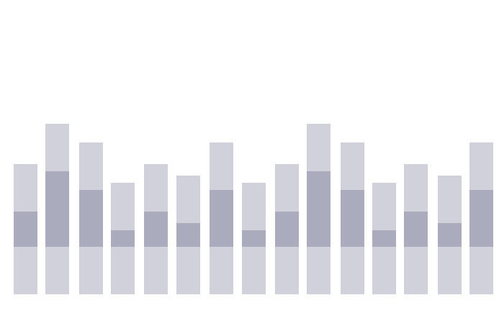
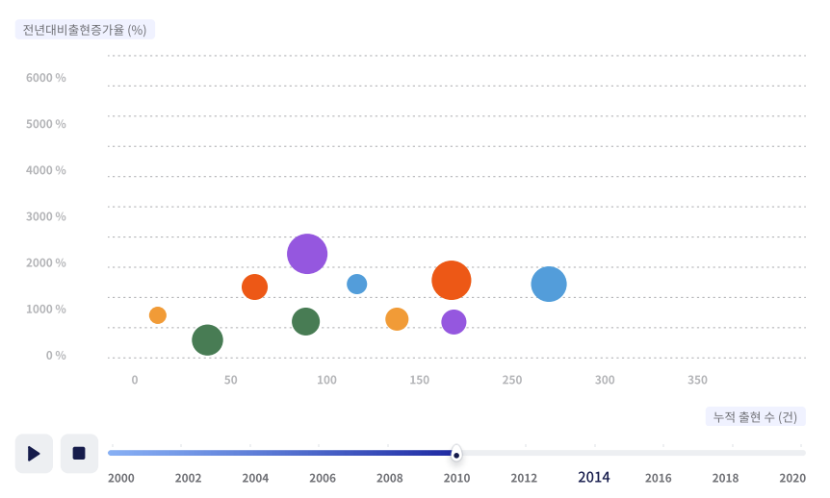
IRIS 다차원네트워크분석 시각화
워드클라우드와 워드별 과제 시계열 흐름
20개 용어 범례를 선택하여 차트 곡선 표시/해제
상위 10개 분야 범례를 차트 곡선 표시/해제
주요 키워드 흐름
분야별 과제 추이(건 수)
용어
용어
용어
용어
용어
분야1
분야3
분야5
분야7
분야9
용어
용어
용어
용어
용어
분야2
분야4
분야6
분야8
분야10
용어
용어
용어
용어
용어
용어
용어
용어
용어
용어

